Slide 1
EfficientDet: Scalable and Efficient Object Detection
Tan, Mingxing, Ruoming Pang, and Quoc V. Le. "Efficientdet: Scalable and efficient object detection." [C]//Proceedings of the IEEE Conference on Computer Vision and Pattern Recognition. 2019:
Notes:
谷歌大脑2020cvpr的工作，可以看做谷歌2019ICML的EfficientNet的由分类任务扩展到检测任务的一个扩展
可扩展、高效的目标检测

Slide 2
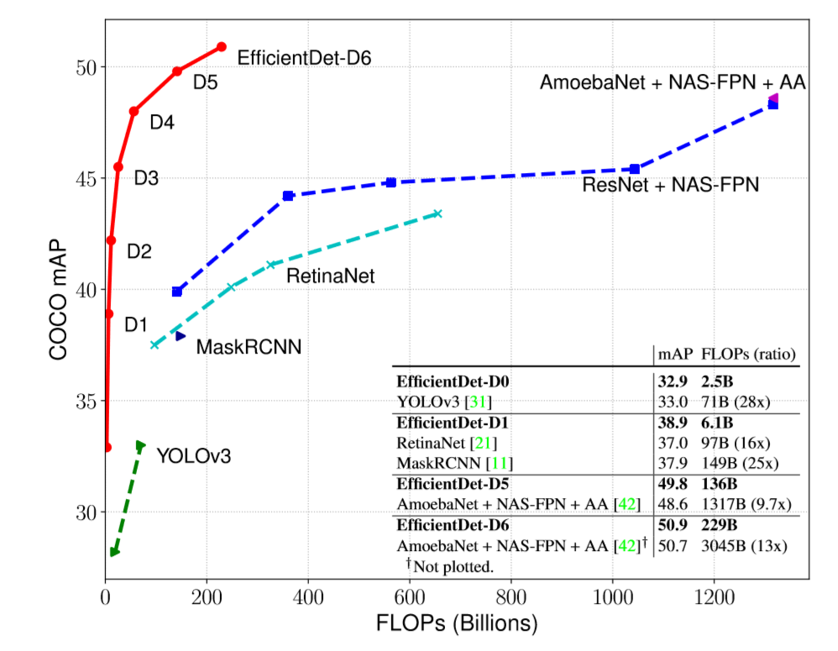
Notes:
从图中可以看出EfficientDet-D6的性能非常的惊人：在2290亿(229B)的FLOPs(浮点运算次数) 下，在COCO2017上mAP达到了50.9，SOTA的结果。和AmoebaNet+NAS-FPN+AA相比，在FLOPs仅为其十分之一的情况下取得了更好的结果。
NAS系列算法中，模型结构的搜索一般是通过强化学习实现的，AmoebaNet(2018JNCA-journal of network and computer applications，谷歌)是通过遗传算法的进化策略实现模型结构的学习过程，AA表示的Auto Augmentation(2019CVPR 谷歌大脑)，是一种自动搜索合适的数据增强策略的方法，主要就是先创建一个数据增强策略的搜索空间，然后利用搜索算法从中选取适合特定数据集的数据增强策略。
FLOPS全部大写是指每秒浮点运算次数。用来衡量硬件的性能。
FLOPs是浮点运算次数，用来衡量算法/模型复杂度。

Slide 3
Contributions
（1）We proposed BiFPN, a weighted bidirectional feature network for easy and fast multi-scale feature fusion.
（2）We proposed a new compound scaling method, which jointly scales up backbone, feature network, box/class network, and resolution, in a principled way.
（3）Based on BiFPN and compound scaling, we developed EfficientDet, a new family of detectors with significantly better accuracy and efficiency across a wide spectrum of resource constraints.
Notes:
1. 提出了一个加权的双向特征金字塔结构BiFPN，用于快速的多尺度特征融合；
2. 提出了一个新的联合缩放方法，对backbone, BIFPN, 预测框和预测类别的网络以及输入图像分辨率进行统一缩放；
3. 以EfficientNet作为backbone，结合提出的BIFPN和联合缩放方法，得到了适用于不同计算条件的EfficientDet系列，有更高的精度和更好的效率。

Slide 4
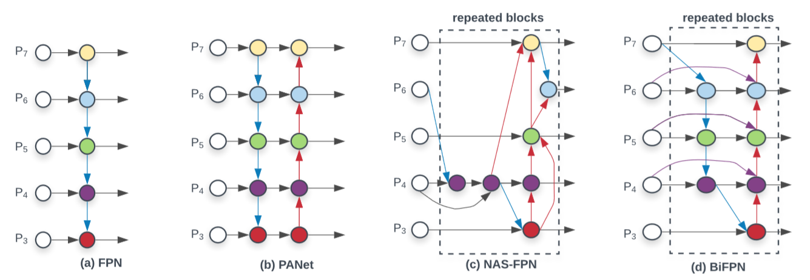
BiFPN
Notes:
首先我们来看看BIFPN，这几幅图是各种多尺度特征融合结构的一个比较，(a)是普通的FPN，只有自顶向下的连接。(b)是PANet，相比FPN，PANet添加了一条自底向上的连接。(c)NAS-FPN是通过NAS搜索到一种不规则的多尺度连接结构。(d)是本文提出的BiFPN结构。
很明显，BIFPN是基于PANet进行的一个改进，因为PANet在精度上的表现是优于FPN和NAS-FPN的，所以作者选择在PANet的基础上进行改进。
1）首先作者去掉了PANet中只有一个输入的节点。因为如果节点只有一条输入边，那在这个节点就没有进行特征融合，那它对旨在融合不同特征的多尺度特征网络的贡献就相对较小，因此可以删除这一节点对PANet进行简化。
2）然后，当输入节点和输出节点在同一级时，将输入与输出做一个相加操作，起到一个类似残差连接的效果，能够在不增加成本的情况下对融合特征起到进一步增强的作用；
3）将每个双向路径视为一个基础网络层(也就是这两条自上而下和自下而上的路径)，将其重复多次以强化特征。
这样就得到了BiFPN

Slide 5

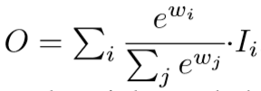
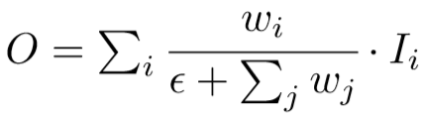
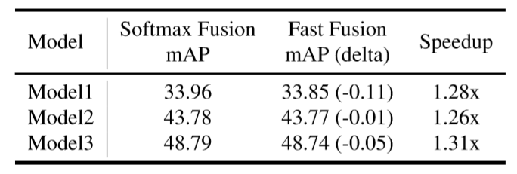
Weighted Feature Fusion
Unbounded fusion:
Softmax-based fusion：
Fast normalized fusion：
Notes:
然后就是对不同尺度的特征进行融合，往往是将不同尺度的特征先resize，然后直接相加。实际上不同尺度的输入对输出特征的贡献往往是不同的。所以我们通常会加入一个权重参数w来学习每层输入的重要性，这里作者尝试了三种方法。
1) 无边界融合: 最普通的一种加权特征融合，这种方法由于各个权重之间没有约束限制，容易导致训练的不稳定。
2) 基于Softmax的融合: 这个方法就是采用softmax对各个权重加以约束限制，这样可以将所有权重归一化到0到1之间来体现每个输入的重要性。但实验中发现softmax的指数运算会耗费较高的计算成本。
3) 快速归一化融合:所以针对softmax特征融合指数运算的开销大的问题，作者提出了快速归一化融合，实质上就是去掉了softmax的指数运算，然后加入ϵ=0.0001，避免分母为0，这样权重也能归一化到0-1之间，同时更加高效。
作者对softmax特征融合和快速归一化融合在三个大小不同的网络上做了实验，可以看到，两个方法精度相似，但快速正则化融合速度是softmax融合的1.3倍左右，delta表示和softmax融合的精度差值。
所以BiFPN其实就是在PANet的基础上，根据一些主观假设做了具有针对性的化简，最终得到了参数量更少，效果更好的一种多尺度的连接方式。
wi是可学习的权重。这里Ii可以是不同级别的输入，比如特征级别，通道级别或者是像素级别。不同级别的输入对应的权重的表征形式也不同，特征级别对应的是标量、通道级别对应的是向量，像素级别对应的是矩阵。作者通过实验发现，标量形式能够在不明显损失精度的情况下取得最小计算成本，因此选用标量的形式；

Slide 6
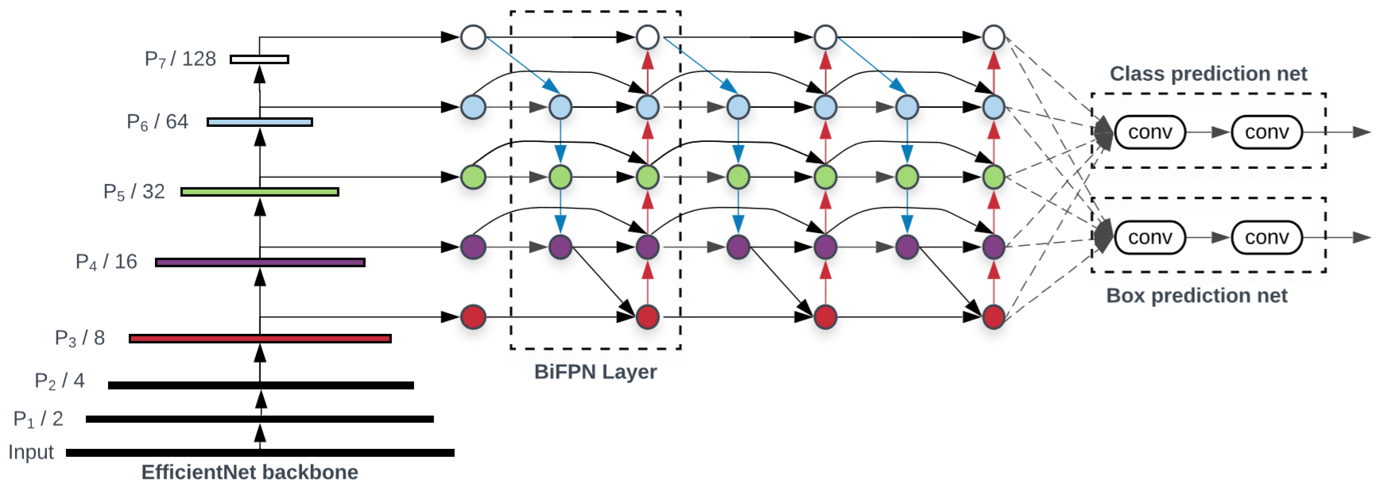
EfﬁcientDet Architecture
Notes:
这是EfficientDet的整体架构，EfficientDet采用EfficientNet作为backbone；然后堆叠BiFPN层来获得高级别的融合特征，最后是分类预测网络和边界框预测网络。
2,4,8,16…代表的下采样倍数，下采样了7次。
EfficientDet的loss采用的focal Loss，也是一种one stage目标检测方法

Slide 7
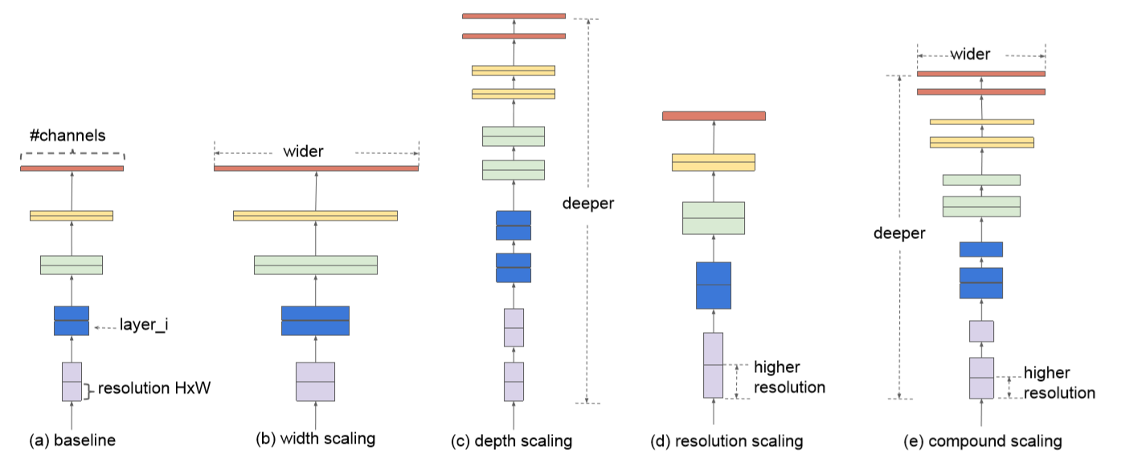
EfﬁcientNet
Mingxing Tan and Quoc V. Le. Efﬁcientnet: Rethinking model scaling for convolutional neural networks. ICML, 2019. 1, 2, 4, 5
Notes:
Efficientnet主要解决的问题是：是否存在一个原则性的放大CNN的方法，能够达到更好的精度和更高的效率？
为了获得更好的精度通常都会放大网络模型。目前常用的方法可分为对网络的深度、宽度和输入图像的分辨率进行放大，因为更深的网络能提取到更丰富的特征，泛化能力也更强，比如ResNet-18到ResNet-200，通过更深的网络获得了更好的精度；而更宽的网络能够提取到更细粒度的特征，这里的宽度指的是通道数。
在Effcientnet前的方法都是针对这三个维度中的其中一个进行放大，因为同时放大其中两个或三个维度会需要特别繁琐的人工调参，并且调完后可能得到的是一个次优的精度和效率。而Efficientnet提出了一个简单高效的复合缩放方法，对网络的深度、宽度和分辨率进行统一缩放。

Slide 8

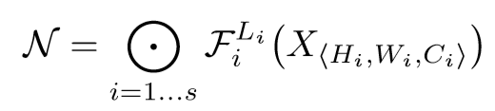
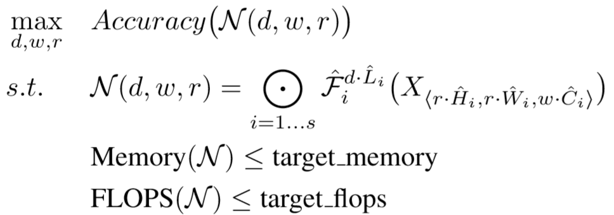
EfﬁcientNet
Problem Formulation
Notes:
--首先是将问题抽象化，式一中的Xi是输入特征，Fi是卷积网络中的各种操作，卷积、归一化等，Yi为输出特征。
--N表示整个卷积网络，由k个卷积层组成，X1表示输入图片。
--由于卷积网络通常会分为多个stage，每个stage里的卷积层都是相同的结构，所以卷积网络N又可以表示为第3个式子，i表示stage的序号(从1到s)，Fi表示第i个stage的基础网络层，Li表示Fi在第i个stage中的重复次数，<Hi, Wi, Ci>表示该层输入的shape，Hi，Wi表示宽高，Ci为通道数。
--我们的目标是在任意给定的资源限制下最大化网络模型的准确率，将这个优化问题抽象化，也就是下面这些式子，即在给定的内存和浮点计算量的限制下，最大化网络模型的准确率。
--其中w、d、r 分别表示网络宽度，深度，输入图像分辨率的缩放倍率。作者为了减小搜索空间，先固定网络的基本结构，然后对网络的深度(Li)，宽度(Ci)和输入图像的分辨率大小(Hi, Wi) 进行搜索，即使这样搜索空间<Li, Ci, Hi, Wi>也还是很大，为了进一步减小设计空间，作者限制网络的放大只在初始网络EfficientNet-B0的基础上乘上常数倍率进行放大，这样就只需要优化这些常数倍率。^Fi,^​Li​,^Hi​​,^Wi​,^Ci是​​初始网络中预定义好的网络参数。

Slide 9
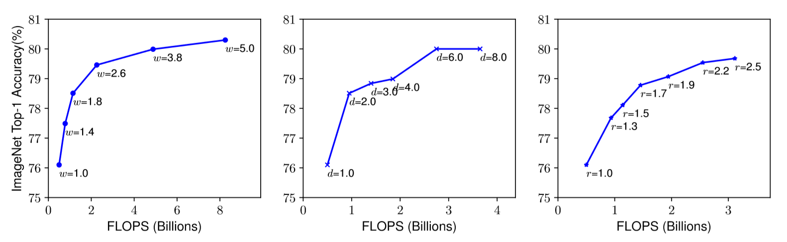
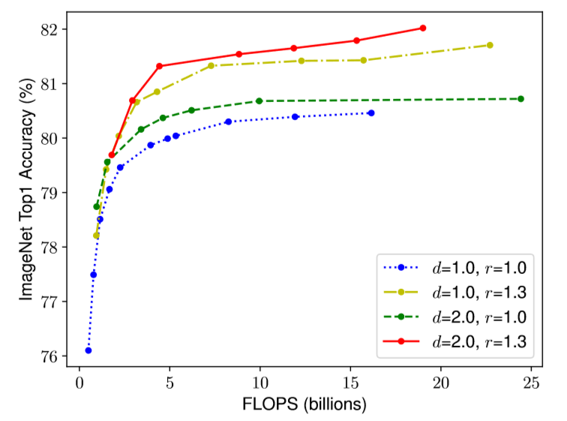
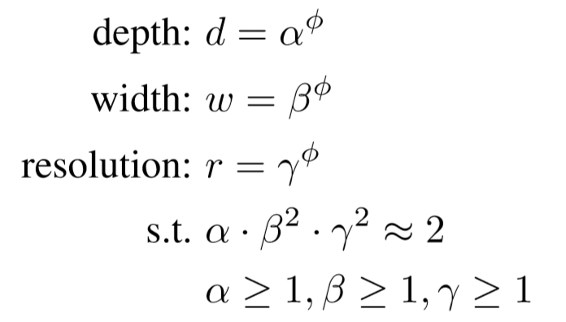
Notes:
作者先做了两个实验来验证三个维度缩放倍率之间的内在联系，第一个实验是单独放大三个维度中的其中一个观察对精度的影响，可以看到三个维度中任一维度的放大都可以带来精度的提升，但随着缩放倍率的增大，提升会越来越小。
第二个实验是在不同的d, r下变动w，可以看到，当d=1.0和r=1.0时放大网络宽度，精度很快就饱和了。在d=2.0和r=1.3时加大网络宽度，在相同的计算量下可以获得更好的精度。因此作者发现得到更高的精度的一个关键是去更好地平衡网络宽度，网络深度，图像分辨率这三个维度的放缩倍率。
由此，作者提出一种复合缩放法，通过一个混合系数φ来决定三个维度的放大倍率，α，β，γ 是通过网络搜索得到的一组常量，衡量着网络深度，宽度和图像分辨率的比重，复合系数φ是通过人工调节确定。
--由于卷积操作的计算量与深度，宽度^2及分辨率^2成正比，网络深度加倍，对应计算量也会加倍，而网络宽度或图像分辨率加倍对应计算量会翻4倍，所以通过复合缩放法缩放网络会使整体计算量增加大约(α⋅β^2⋅γ^2)^ϕ倍。为了控制计算量，作者增加了一个约束条件，这样在指定混合系数φ后，网络的计算量是之前的大约2^φ倍。
Top-1 Accuracy是指排名第一的类别与实际结果相符的准确率，

Slide 10
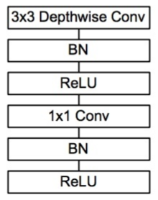
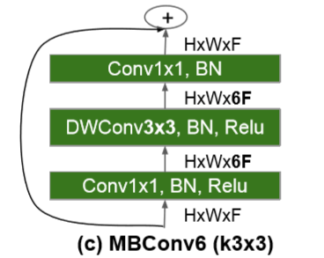
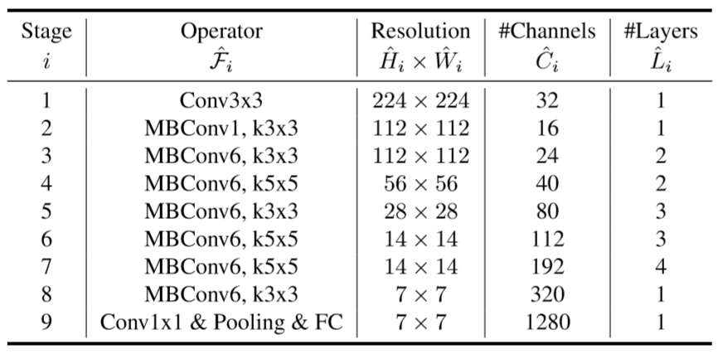
MBConv1
Sandler, M., Howard, A., Zhu, M., Zhmoginov, A., and Chen, L.-C. Mobilenetv2: Inverted residuals and linear bottlenecks. CVPR, 2018.
Tan, M., Chen, B., Pang, R., Vasudevan, V., Sandler, M., Howard, A., and Le, Q. V. MnasNet: Platform-aware neural architecture search for mobile. CVPR, 2019.
Notes:
EfficientNet主要借鉴了MnasNet，通过NAS同时对精度和FLOPS进行优化，最终得到了一个高效的网络EfficientNet-B0。表里是EfficientNet-B0的结构，主要构建块是MBConv，其中MBConv1指的是MobileNetv1的深度可分离卷积，MBConv6指的是MobileNetv2的反残差结构。相比于常规卷积操作，深度可分离卷积的参数量和运算成本较低。
在得到EfficientNet-B0后，将复合缩放法应用到EfficientNet-B0上，分为两步：
第一步：先固定φ=1，在α*β^2*γ^2≈2的约束下通过网格搜索，得到对EfficientNet-B0来说的最优超参α=1.2，β=1.1，γ=1.15；
第二步：固定α，β，γ，使用不同的φ放大EfficientNet-B0，得到Efficientnet-B1到B7。这个时候φ的大小也对应着消耗资源的大小。
这有一个点值得注意，就是在b0上搜出的最佳α，β，γ，随着网络规模的增加，不一定是大网络缩放倍率的最优解，作者说是因为直接在b7规模的网络进行搜索需要耗费太多的计算资源，所以采用这种在小网络中搜索确定α，β，γ后，固定α，β，γ，通过φ来调整模型的方法。
采用的逆残差结构，先升纬，提特征，再降纬

Slide 11
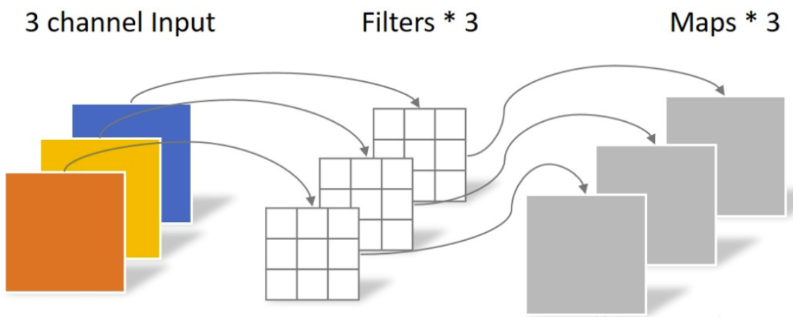
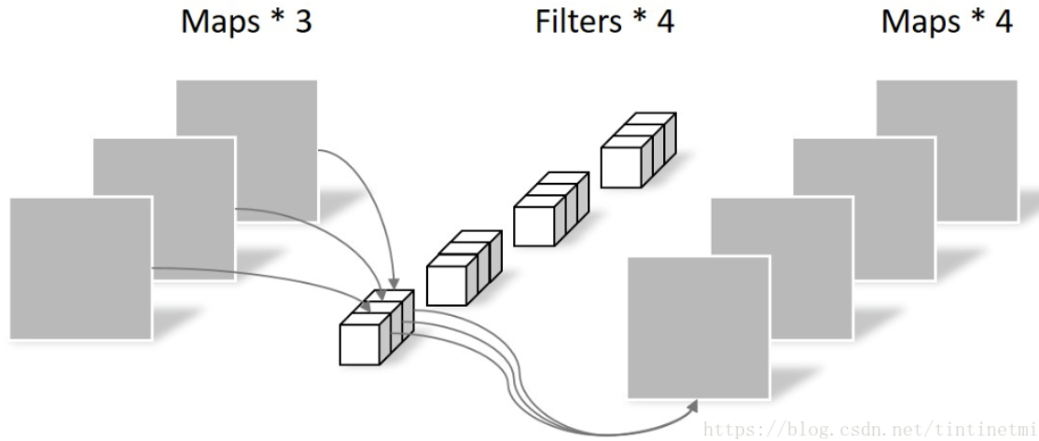
Depthwise Separable Convolution
Depthwise Convolution
Pointwise Convolution
Notes:
深度可分离卷积其实就是对于不同的输入通道采用不同的卷积核进行卷积，分为两步进行，深度卷积和逐点卷积。
深度卷积就是对输入的每个通道分别做卷积，相当于收集每个通道的一个空间特征。
然后利用逐点卷积将这些特征图进行组合得到新的特征图，用大小为 1×1×M的卷积核做卷积，M为上一层输入的通道数。这里的卷积运算会将上一步得到的特征图在深度方向上进行加权组合，得到新的特征图。有几个卷积核就会输出几个特征图。
相比于常规卷积操作，其参数量和运算成本较低。

Slide 12





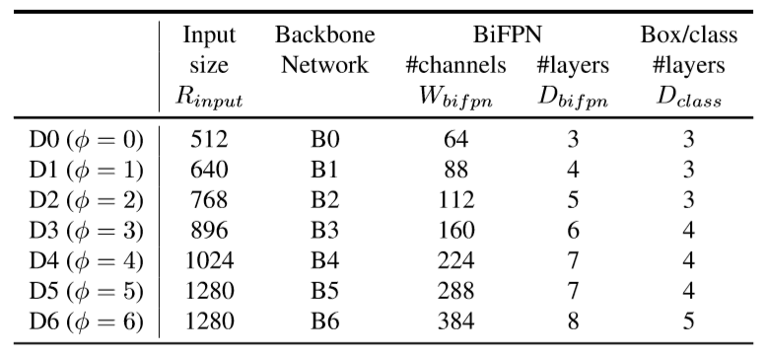
Compound Scaling
Backbone: EfficientNet系列
BiFPN
Box/class prediction network
Input image resolution
Notes:
EfficientNet使用一个混合系数φ来控制网络宽度，深度和输入图像分辨率的放大倍率。EfficientDet在这个基础上作了进一步的扩展。与EfficientNet类似，作者也是用一个复合系数ϕ控制backbone，BIFPN，Box/class预测网络以及输入图像分辨率的缩放。
1. Backbone是直接用的EfficientNet系列，这样可以利用它们在lmageNet上的预训练权重。
2. BiFPN: BiFPN的宽度采用的是和Effcientnet相似的指数增长，通过网格搜索选择了1.35作为宽度尺度因子，深度采用的是线性增加。
3. Box/class预测网络: 宽度与BiFPN保持一致，深度也是线性增加。
4. 输入图像分辨率: 由于输入图片下采样了7次，所以输入图片的分辨率要能被128整除，在分辨率上也采用的线性增长公式。
利用上面的公式，我们得到了EfficientDet D0-D6。当ϕ≥7时，除非更改batch size或更改其他训练设置，否则训练时内存会不够，为了保持一样的训练设置，EfficientDet-D7仅扩展了输入图像分辨率。

Slide 13
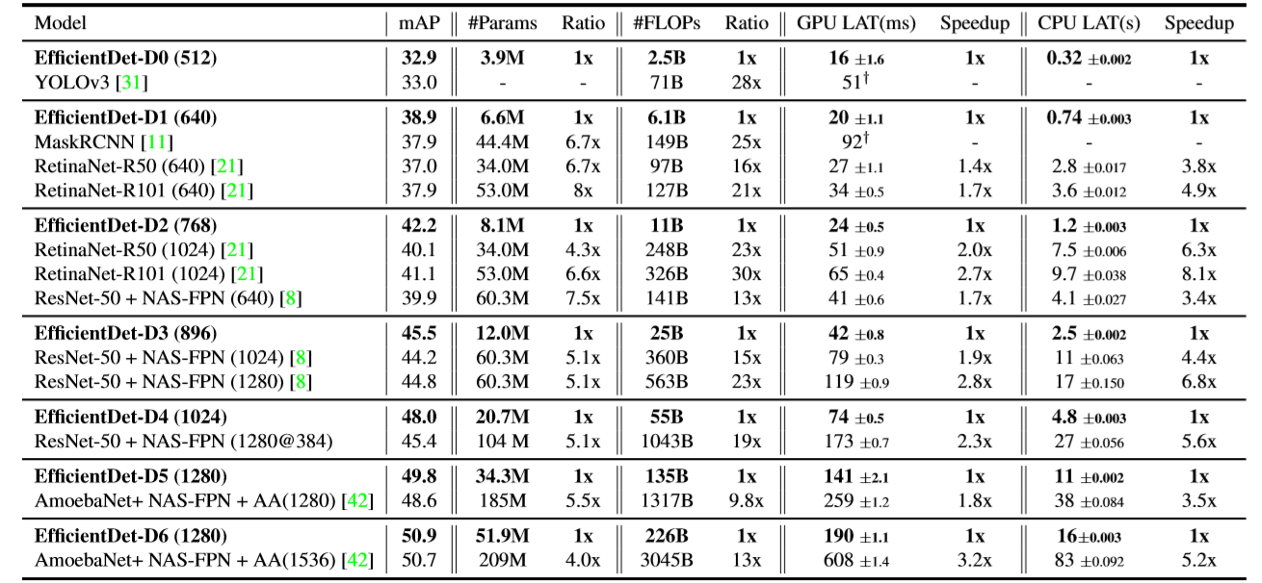
Experiments
(单线程的
Xeon CPU)
(Titan-V)
Notes:
可以看到，EfficientDet在与精度相当的算法比较时，参数量能够小4到8倍，FLOPS能够小9.8到28倍，GPU下加速为1.4到3.2倍，CPU下加速3.4到8.1倍。
GPU计算延迟，CPU计算延迟
D0与YOLOv3在同样精度下,FLOPs能够少28倍。D1在与RetinaNet , Mask-RCNN大约相同的精度下,参数量少6.7-8倍, FLOPs少16-25倍。在作者发布的最新版中，可能是经过重新调参，D6已经达到了50.9mAP，之前D6是50.6。还有D7，之前是51.0。

